Slide 1

高二—选择性必修中册—语文—第四单元
《玩偶之家》（第二课时）
广州大学附属中学 吴梦超

Slide 2

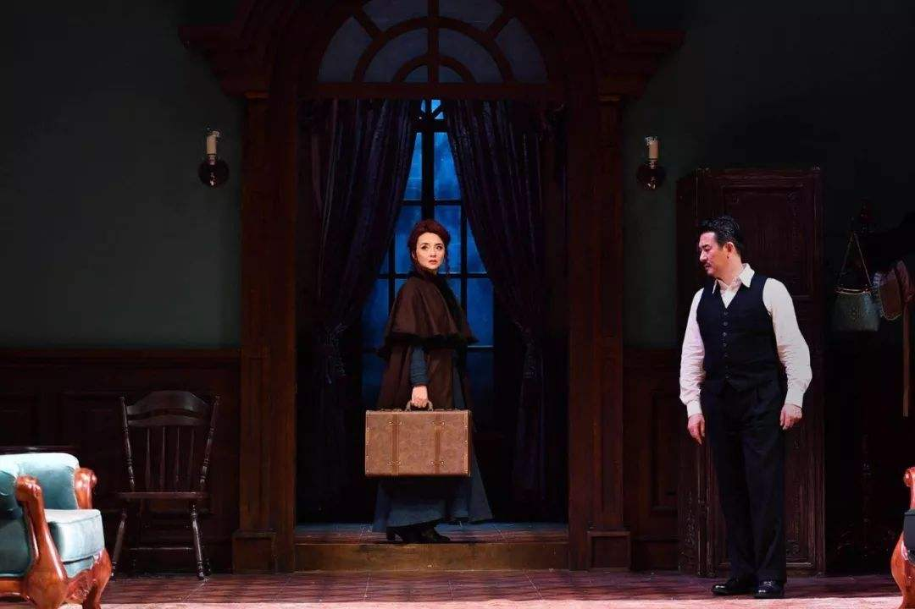
对“娜拉出走”的质疑
“娜拉出走”是一个非常有名的戏剧结尾，它有着深刻的文学和历史意义，可是这个结局在当时却遭到了非议。剧院不敢上演，要求易卜生把第三幕改成大团圆的结局。

Slide 3
文学常识：佳构剧
佳构剧是19世纪流行于欧洲的一种戏剧样式。其特点是运用雕琢的布局，离奇的情节和紧张的场面，以激起观众的兴奋情绪。代表作家有法国的斯克里布，挪威的易卜生。
佳构剧通常分为三幕：
第一幕：开始部分——交代情节和人物，铺陈“冲突”。
第二幕：展开部分——一连串突发事件下，戏剧冲突不断加剧，渲
染紧张气氛。
第三幕：结尾部分——所有伏笔在此解开，事件圆满解决。大团圆
结局，达到高潮。
《玩偶之家》的结局恰恰打破了佳构剧以解决事件为惯例的大团圆结局，取而代之的是“出走”这样一个突发性事件，正因为它背离了观众的期待视野，所以引发了强烈的反对。

Slide 4
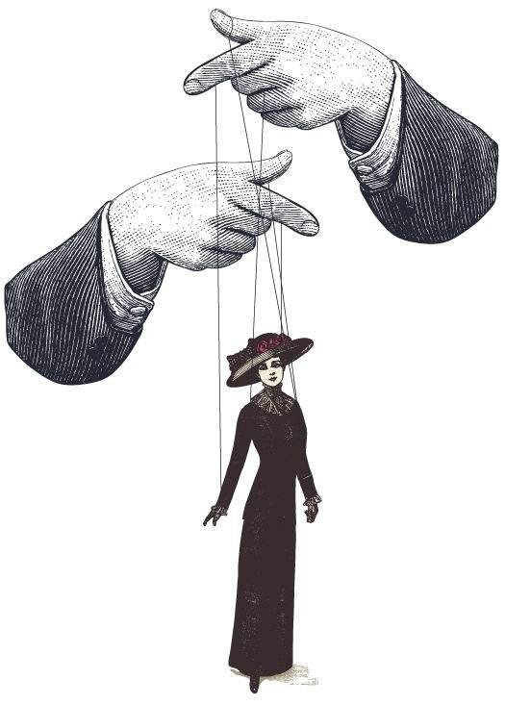
学习任务：
1.分析《玩偶之家》中的“戏剧性事件”“突转”和“发现”，理解作者的戏剧技巧。
2.探讨娜拉出走的“必然性”，把握娜拉形象的“丰富性”。

Slide 5
学习提示（p114）：
《玩偶之家》属于“社会问题剧”，这是易卜生创造的戏剧类型，强调在舞台上呈现当代人的日常生活（而不是古代帝王将相或豪杰佳人的传奇故事），在戏剧中直接讨论当代社会的重要问题。阅读时，要注意结合作品体会这些特点，还要注意分析作品中的“戏剧性事件”以及“突转”手法的运用，领略剧作家独特的艺术创造。
突转指行动按照我们所说的原则转向相反的方向……指情势向相反的方向转变……如从顺境到逆境或从逆境到顺境……是按照可然律或必然律而发生的。
——亚里士多德《诗学》

Slide 6
思考1：
文本中有哪些“戏剧性事件”，发生了几次“突转”？
海尔茂即将升迁，全家都沉浸在喜悦中。没想到，柯洛克斯泰为了保住自己银行的职位，向娜拉翻出当年伪造签名借债的旧账相威胁，娜拉陷入困境。
海尔茂得知事情真相，勃然大怒，夫妻矛盾发生巨大冲突。没想到，柯洛克斯泰竟然归还了当年的借债，危机解除。
海尔茂得知自己重回安全境地后，喜形于色，好言宽慰娜拉，宣布饶恕其过错。没想到，娜拉毅然离家出走。

Slide 7
思考2 ：
如果没有这些“戏剧性事件”做“突转”，故事如何进行？
1.试想，如果没有柯洛克斯泰以公布娜拉伪造签名的事情相要挟，
2.试想，如果柯洛克斯泰没有归还当年的借债，
3.试想，如果娜拉没有离家出走，
海尔茂夫妇就不会爆发冲突，他们将继续甜蜜地相爱下去。

Slide 8
突转的作用
1.使戏剧情节曲折多变、跌宕起伏，获得出奇制胜的戏剧效果。

Slide 9
思考3 ：
如果没有这些“戏剧性事件”做“突转”，人物将会怎样？
1.试想，如果没有柯洛克斯泰以公布娜拉伪造签名的事情相要挟，
2.试想，如果柯洛克斯泰没有归还当年的借债，
3.试想，如果娜拉没有离家出走，
娜拉可能会一直幸福地当着海尔茂的“小鸟儿”，沉醉于她的爱情幻象。

Slide 10
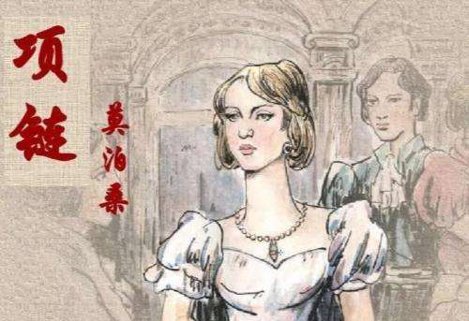
突转的作用
1.使戏剧情节曲折多变、跌宕起伏，获得出奇制胜的戏剧效果。
2.促使人物性格的发展变化，使人物性格得到最充分的揭示。

Slide 11
发现，如字义所表示，指从不知到知的转变，使那些处于顺境或逆境的人物发现和对方有亲属关系或仇敌关系。
——亚里士多德《诗学》
突转一：
柯洛克斯泰以借据为要胁，海尔茂收到信后对娜拉的辱骂
首先我是一个人，
不是玩偶。
娜拉的发现：
自己的玩偶身份
突转三：
娜拉的出走
突转二：
危机解决后，丈夫迅速转变，言谈中只有自己的快意与轻松

Slide 12
突转的作用
1.使戏剧情节曲折多变、跌宕起伏，获得出奇制胜的戏剧效果。
2.促使人物性格的发展变化，使人物性格得到最充分的揭示。
3.显露主旨，传达作者情感态度的必要条件。

Slide 13
思考4 ：
是不是“戏剧性事件”越多，“突转”越离奇越好？
一方面，“突转”要违背读者的阅读期待，利用意料之外的情节变化造成观众心理的紧张，制造引人入胜的戏剧效果；另一方面，“突转”必须合乎情理，否则会陷入荒诞，无法令读者信服。
要做到“合情合理”，关键点在于“突转”应该牢牢以人物性格发展为依据，在“突转”之前一定要做好铺垫。“铺垫”是“突转”的前提和基础，缺少草蛇灰线的伏笔，“突转”只能成为“突兀”。同时，“突转”还要与“发现”构成因果嬗变关系，共同推动剧情的发展。

Slide 14
思考5：
文本中有哪些地方为娜拉最后出走埋下伏笔？
娜拉 可是“娜拉，娜拉”并不像你们所说的那么不懂事。喔，
我从来没机会可以乱花钱。我们俩都得辛辛苦苦地工作。
娜拉 我也做过一桩又得意又高兴的事情。我救过托伐的命。
娜拉 （重新坐直身子） 搭救丈夫的命能说是鲁莽吗？
娜拉 我还用别的法子去弄钱。去年冬天运气好，弄到了好些
抄写的工作。我每天晚上躲在屋子里一直抄到后半夜。
喔，有时候我实在累得不得了。可是能这么做事挣钱，
心里很痛快。我几乎觉得自己像一个男人。

Slide 15
娜拉勇敢刚毅的性格
面对丈夫和父亲的病危，娜拉没有举足无措，而是坚定地选择用自己的方式去拯救自己的家庭、自己的亲人。私自借贷、伪造签名，这些在当时社会环境下是不被允许的，就连理智的林丹太太都觉得太过鲁莽。可娜拉在危急的关头没有考虑自己，没有在乎法律，心里只有她的家人。她愿意为了家庭付出一切。为了每月还贷，她独自偷偷地从事抄写工作，悄悄拿生活费补贴家用，从不让自己的丈夫和孩子受委屈。对此，她不仅不觉得辛苦，反而充满骄傲和自豪。因为她觉得自己对这个家庭是有贡献的。她是一个热爱生活、热爱家庭，有主见、有决断，并且有勇气牺牲自己的女人。

Slide 16
思考5：
文本中有哪些地方为娜拉最后出走埋下伏笔？
娜拉 喔，你怎么会明白?那是桩还没发生的奇迹。
林丹太太 奇迹?
娜拉 不错，是个奇迹，克里斯蒂纳，可是非常可怕，千
万别让它发生。
林丹太太 他明天晚上就回来。我给他留了个字条儿。
娜拉 其实你不该管这件事。应该让它自然发展。再说，
等着奇迹发生也很有意思。

Slide 17
娜拉爱情“奇迹”的幻灭
所谓的“奇迹”实际上是娜拉一个美丽而悲壮的梦想。她想着，如果柯洛克斯泰把揭发信放进信箱了，如果丈夫看到这封信了，虽然他知道这会给他的前途带来毁灭性的打击，但是他依然愿意为娜拉舍弃一切，承担起家庭支柱的责任，实现对她的承诺——“我常常盼望着有桩危险事情威胁你，好让我拼着命牺牲一切去救你。”如果娜拉盼望的“奇迹”发生，那她会在极大的幸福中，无怨无悔地以赴死来为丈夫赎清一切罪孽。
“奇迹”是娜拉对爱情的浪漫想象，是她八年婚姻生活全部的精神信仰。然而，“奇迹”终于还是没有发生。丈夫粗暴蛮横的指责毁灭了她的理想，摧毁了她的精神依赖。

Slide 18
娜拉出走的原因
1.认清了海尔茂自私冷酷的本质
海尔茂恶毒的话语，像刀子一样扎进了娜拉的心中。
2.关于美好爱情理想的破灭
娜拉为了所爱的人，不惜做出违反法律的事，甚至可以为之牺牲名誉和生命。她渴望得到丈夫同样的真爱，为了这份真爱她“耐着性子整整等了八年”。但是她终究没有等到“盼望它发生又怕它发生的奇迹”。

Slide 19
3.发现了自己的“玩偶”身份
她清楚地意识到自己并没有被当成一个真正平等的人来对待，她没有独立的人格和尊严。骨子里的不甘顺从令她做出离开家庭的决定，她要反抗自己的玩偶身份，要对自己的人生负责任，去追求属于自己的那份独立和自由。

Slide 20
娜拉出走的必然性：
娜拉最后选择出走，并不是一时冲动，也不是一个晚上的性格突变。娜拉在走向觉醒前，她就已经具备了很多旧式女性没有的特质：她个性独立、勇于付出，有着强烈的家庭责任感。同时，她还对爱情充满了无限美好的想象。当“戏剧性事件”发生，当境遇一再“突转”，娜拉终于“发现”了自己的玩偶身份。此时，她性格的锋芒也得以显露。她迅速冷静，坚毅果敢，一系列掷地有声的发言充分显示了她的深思熟虑。总而言之，娜拉出走并非一时冲动，而是势在必行的主动选择。

Slide 21
娜拉形象的丰富性
一、追求理想的爱情，甘愿为爱情舍弃一切,甚至生命。
二、善良，富有同情心。
当老朋友阮克医生病危前来诀别，她的询问委婉含蓄，给予爱慕者情感的慰藉，和丈夫的冷漠形成鲜明的对比。
三、追求平等独立和个性解放，具有勇敢坚毅的品格和反抗精神。
当她发现自己的“玩偶”地位后，开始清醒，并对当时的法律 宗教等提出质疑，最后果断、坚毅地迈出家门，告别过去，追求新的生活。

Slide 22
小结：
易卜生的结尾打破了欧洲传统“佳构剧”的戏剧结构，设置了“出走”这样一个“突转”。很多经典戏剧文学都会使用“突转”的戏剧手法，“突转”的恰当使用可以使情节曲折多变，具有出奇制胜的戏剧张力，并能很好地挖掘人物性格、深化剧作主题。值得注意的是，“突转”的使用一定要符合人物的“性格发展”，“铺垫”是“突转”的前提和基础。把握“突转”的作用和特点，是阅读戏剧文学的重要策略。

Slide 23

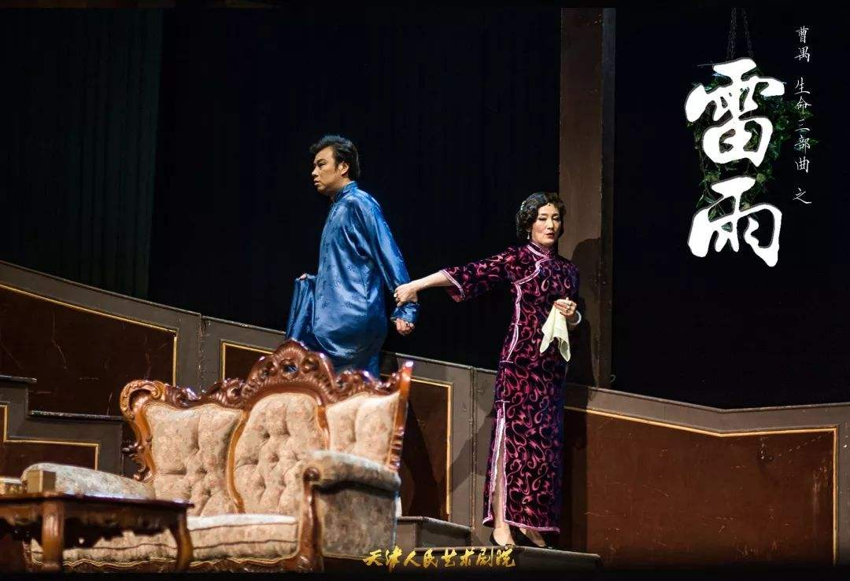
对比阅读

Slide 24
对比阅读
窦娥三岁丧母，七岁被卖于蔡婆做童养媳。婚后没有多久，夫死守寡，婆婆讨债的一次偶然引来了流氓张驴儿父子。张驴儿胁迫窦娥改嫁，窦娥不从，反被其诬陷为杀其父的凶手。公堂之上又遇昏官，屈打成招。刑场上指天咒骂，许下三桩誓愿。最后一折，窦娥冤魂显灵，父亲窦天章重审案件，使得冤情终于昭雪平反。戏剧情绪从悲愤走向悲壮，剧情亦从恶势力的暂时得逞转为悲剧主人公的最终胜利。这种突转是大多数中国古典戏剧，尤其是悲剧的一种独特的艺术模式——“主人公经过一番厄运和苦难，往往以不死亡、有善报者居多 。死了成鬼，也要争取胜利，或至少使生前的愿望得到满足。”来表达人们惩恶扬善的美好愿望。

Slide 25
对比阅读
《雷雨》灵活运用了古希腊悲剧中“发现”与“突转”的结构技巧。以课文里选的“相认”这场戏为例，周朴园不是一下子“发现”30年前的侍萍，而是一步步地拨开疑云，“发现”中又有矛盾纠葛。由于这场戏娴熟地运用了“发现”和“突转”手法，两个人物的情感跌宕和性格冲突表现得淋漓尽致，人物对话和戏剧行动也是波澜迭起，充满了峰回路转的戏剧性魅力。

Slide 26
谢谢观看

Slide 27
高二—选择性必修中册—语文—第四单元
《玩偶之家》（答疑）
广州大学附属中学 吴梦超

Slide 28
《玩偶之家》的社会价值

Slide 29
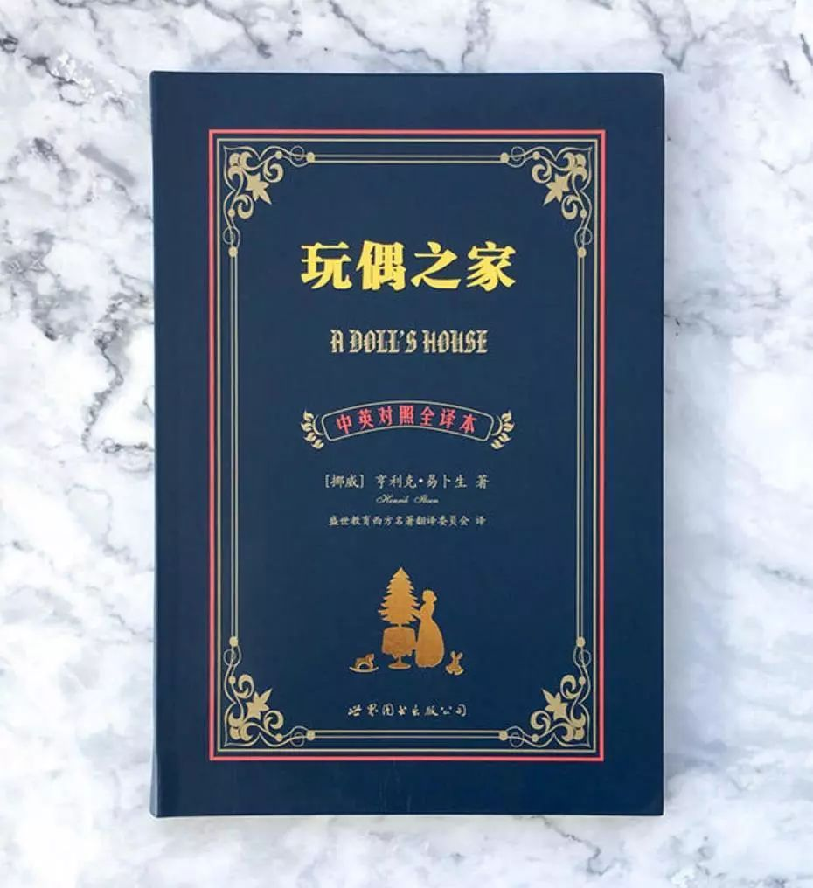
“娜拉出走”的价值
“《玩偶之家》结尾娜拉出走时‘楼下砰的一响传来关大门的声音’，与拿破仑战争的枪炮声一样，有力地推动了欧洲社会的历史进程。”

Slide 30
《玩偶之家》的创作背景
1874年夏天，在丹麦哥本哈根，写了多部戏剧、已经成名的易卜生与朋友劳拉交谈时，劳拉告诉他，她因为一时筹不到钱支付丈夫治病的费用，只得伪造签名借钱。她万万没想到丈夫后来得知此事后，居然拒绝原谅她百般无奈之际的行为。她的家庭就此破裂。这个男人气量太小了，易卜生当时这么想，可他又想起前些日子读到的挪威女作家科莱特的小说《职业的女儿们》，书中流露出争取妇女自由解放的激情……
四年后，暂居罗马的易卜生开始用笔写下他的思索，那是一篇题为《关于一出现代悲剧的札记》的文章：“世界上有两种精神的法律，两种良心。一种是男人的，一种是妇女的……这个社会纯粹是男权社会，一切法律都由男人制定……”他放下笔，又想到现在的家庭，妇女没有独立的人格，仍然是男人的玩偶。易卜生思考着。又过一年，他写出了剧本《玩偶之家》。
易卜生创作《玩偶之家》的1879年，正是挪威妇女解放运动高涨的年代。而妇女解放的第一个先决条件，就是一切女性重新回到公共的劳动中去。

Slide 31
问题1：《玩偶之家》被称为“妇女解放运动的宣言书”，它对女性有着怎样的指导价值和意义呢？
第一，提高女性对自我家庭地位的意识和保护
从娜拉的悲剧命运不难发现，娜拉与丈夫没有享受同等的权利与地位，她在家庭生活中没有得到应有的尊重。
第二，鼓励女性主动追求自由平等
在《玩偶之家》中，娜拉生活在男权至上的社会，女性被视为依附男性而生存的玩偶，她们受到不平等的待遇，被剥夺了思考能力与判断能力。娜拉认清丈夫的真实面目后，主动选择出走，追求自由和平等。这震惊了男权社会，震醒了昏睡的女性。

Slide 32
问题2：时隔百余年，剧中所宣扬的妇女解放问题，在当今社会已经得到很好的改善，这部剧是不是已经过时了？
“不仅仅是女性的独立，
而是人性的独立，
它是以女性独立作为主题的视角，
通过视角给我们展开一个社会的主题，
就是人人生而平等……”
“妇女们为之奋斗的那个事业，在我看来是全人类的事业。”
——易卜生

